Slide 1
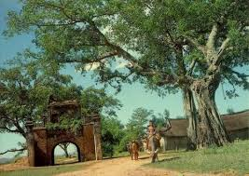
LÀNG
KIM LÂN

Slide 2
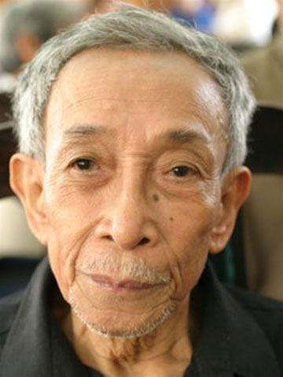
LÀNG –KIM LÂN
I,Tìm hiểu chung
1, Tác giả:
-Tên thật: Nguyễn Văn Tài
- Sinh năm: (1920-2007)
- Quê: Bắc Ninh
- Ông là nhà văn có sở trường là truyện ngắn
- Am hiểu và gắn bó với nông thôn và nông dân.

Slide 3
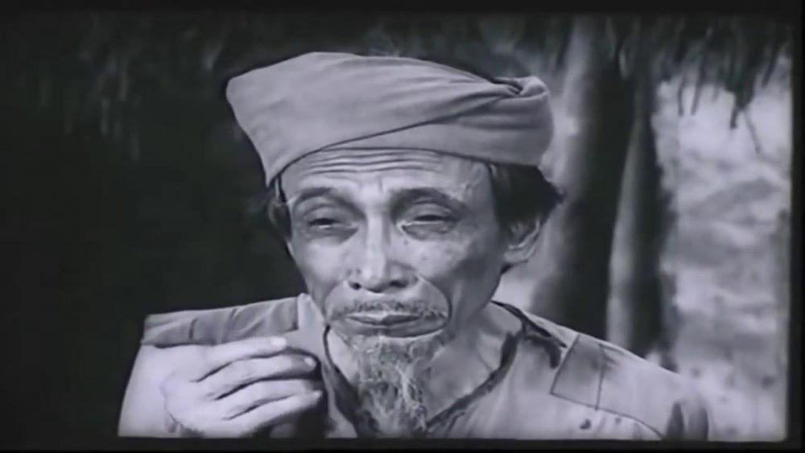
Là nhà văn có duyên với điện ảnh,đã từng đóng các vai:
1,Thống Lý Pá Tra trong phim “ Vợ chồng A Phủ”
2,Lão Hạc trong phim “ Làng Vũ Đại ngày ấy”
3,Lý Cựu trong phim "Chị Dậu”
4,Lão Pẩu trong phim “ Con Vá”
Nhà văn Kim Lân – trong vai “ Lão Hạc” trong phim "Làng Vũ Đại ngày ấy”

Slide 4

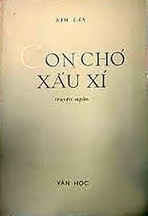

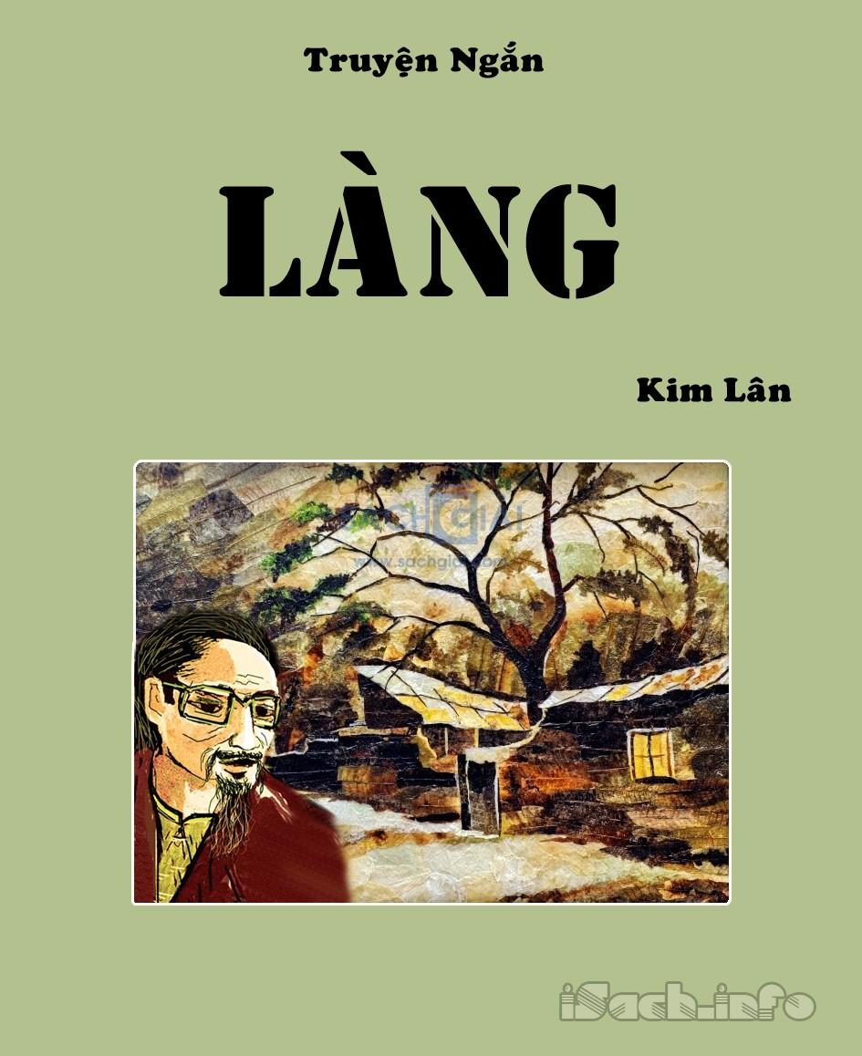
Sự nghiệp sáng tác
Một số tác phẩm tiêu biểu: Vợ nhặt,Con chó xấu xí,đứa con người vợ lẽ”....

Slide 5
LÀNG –KIM LÂN
I,Tìm hiểu chung
1,Tác giả
2,Tác phẩm
- Viết vào năm 1948,thời kì đầu của cuộc kháng chiến chống Pháp.
- PTBĐ: Tự sự kết hợp miêu tả biểu cảm
- Ngôi kể thứ 3
-Thể loại :Truyện ngắn

Slide 6
LÀNG –KIM LÂN
I,Tìm hiểu chung
1,Tác giả
2,Tác phẩm
3,Đọc -bố cục

Slide 7
Bố cục
Phần 1 (từ đầu.. ruột gan ông lão cứ múa cả lên, vui quá): Ông Hai khi nghe tin làng chợ Dầu theo giặc
Phần 2 (tiếp… vợi đi được đôi phần): diễn biến tâm trạng của ông Hai khi nghe tin làng chợ Dầu theo giặc
Phần 3 (còn lại): niềm hạnh phúc của ông Hai khi nghe tin cải chính

Slide 8
TÓM TẮT TRUYỆN
Ông Hai là một người nông dân sống ở làng Chợ Dầu, do chiến tranh nên ông phải đi tản cư. Ở nơi tản cư, ông luôn tự hào về cái làng của mình và mang nó khoe với mọi người. Khi tin làng Chợ Dầu theo giặc, ông sững sờ, cổ ông nghẹn ắng lại, da mặt tê rân rân, xấu hổ tới mức cứ cúi gằm mặt xuống mà đi. Suốt mấy ngày ở nhà, ông chẳng dám đi đâu, mang nỗi ám ảnh nặng nề, đau đớn, tủi hổ, bế tắc, tuyệt vọng. Tâm trạng ông bế tắc khi mụ chủ nhà nói sẽ đuổi hết người làng Chợ Dầu khỏi nơi sơ tán. Rồi cái tin cải chính khiến ông sung sướng đi khoe về làng mình với tâm trạng như lúc ban đầu, ông hạnh phúc khi khoe Tây nó đốt nhà mình.

Slide 9
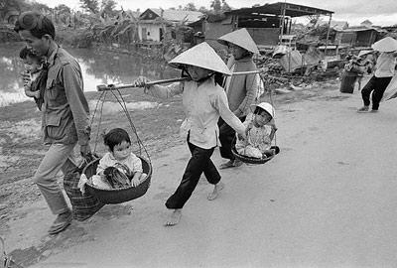
Người dân đi tản cư

Slide 10
Tình huống truyện:
1,Ông Hai, một người dân làng Dầu rất yêu và tự hào về làng, vì chiến tranh mà phải đi tản cư, ông nghe được tin làng Chợ Dầu theo giặc từ chính những người tản cư đi qua.

Slide 11
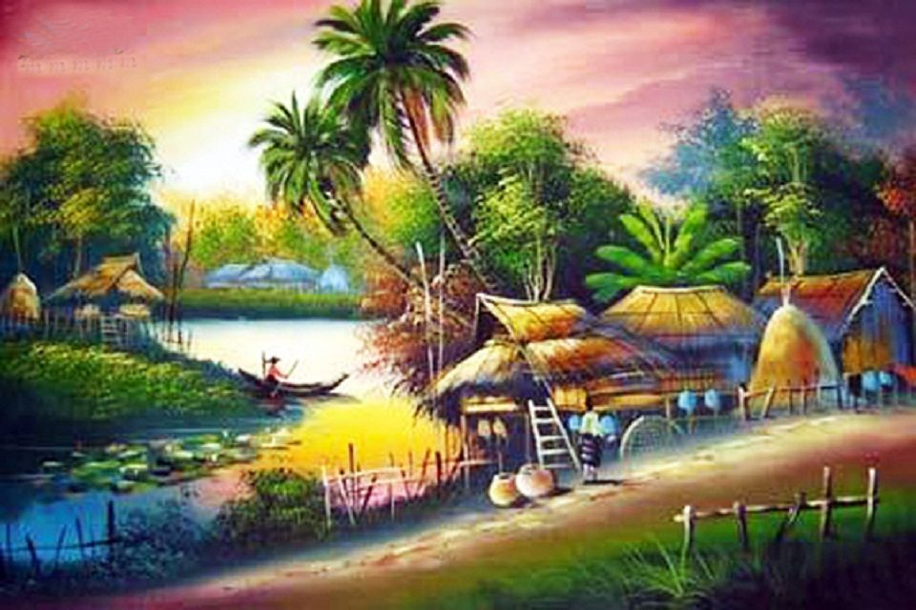
II,Phân tích
TÌNH HUỐNG TRUYỆN
NỘI TÂM NHÂN VẬT
TÍNH CÁCH NHÂN VẬT
CHỦ ĐỀ TÁC PHẨM

Slide 12
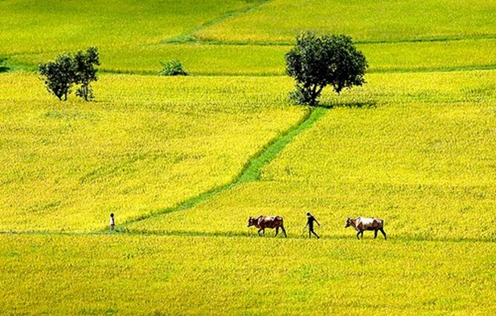
Tình Huống Truyện
2 ,Khi ông hai nghe tin làng theo giặc-> Tình huống đối lập
với tình yêu làng mãnh liệt của ông.Khác với suy nghĩ về
làng quê “Tinh thần cách mạng lắm” của ông
=>Tạo ra 1 tâm lí ,diễn biến gay gắt trong nhân vật,tạo nên tính cách bản chất nhân vật.

Slide 13
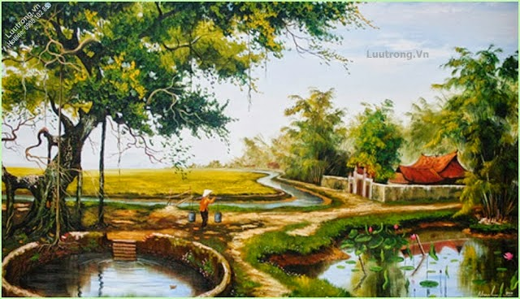
2,Diễn biến tâm lí ông Hai
a, Trước khi nghe tin làng chợ Dầu
+Ông khoe về làng: giàu và đẹp, lát đá xanh, có nhà ngói san sát sầm uất như tỉnh, phong trào cách mạng diễn ra sôi nổi, chòi phát thanh cao bằng ngọn tre...
+ Ông tự hào về làng mình từ cơ sở vật chất cho tới cái sinh phần của tổng đốc làng ông, vinh dự vì làng có bề dày lịch sử.

Slide 14

b, Khi nghe tin làng theo Tây
Khi nghe tin xấu ông Hai sững sờ, xấu hổ, uất ức: “cổ ông lão nghẹn ắng hẳn lại,da mặt tê rân rân. Ông lão lặng đi tưởng như không thở được”. Từ đỉnh cao của niềm vui, niềm tin ông Hai rơi xuống vực thẳm của sự đau đớn, tủi hổ vì cái tin ấy quá bất ngờ.
– Khi trấn tĩnh lại được phần nào, ông còn cố chưa tin cái tin ấy. Nhưng rồi những người tản cư đã kể rảnh rọt quá, lại khẳng định họ “vừa ở dưới ấy lên” làm ông không thể không tin.
– Niềm tự hào về làng thế là sụp đổ, tan tành trước cái tin sét đánh ấy. Cái mà ông yêu quí nhất nay cũng đã quay lưng lại với ông. Không chỉ xấu hổ trước bà con mà ông cũng tự thấy ông mất đi hạnh phúc của riêng ông, cuộc đời ông cũng như chết mất một lần nữa.
– Từ lúc ấy trong tâm trí ông Hai chỉ còn có cái tin dữ ấy xâm chiếm, nó thành một nỗi ám ảnh day dứt. Nghe tiếng chửi bọn Việt gian, ông“cúi gằm mặt mà đi”. Về đến nhà ông nằm vật ra giường rồi tủi thân nhìn lũ con “nước mắt ông lão cứ giàn ra”. Bao nhiêu điều tự hào về quê hương như sụp đổ trong tâm hồn người nông dân rất mực yêu quê hương ấy. Ông cảm thấy như chính ông mang nỗi nhục của một tên bán nước theo giặc, cả các con ông cũng sẽ mang nỗi nhục ấy.

Slide 15
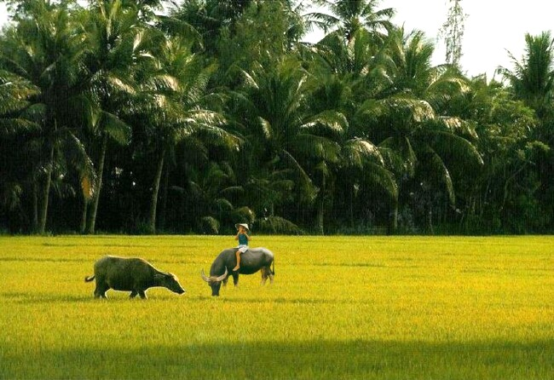
Hàng loạt câu hỏi, câu cảm thán diễn tả tận cùng những cung bậc cảm xúc của ông Hai.
+ Nỗi nhục nhã ê chề.
+ Nỗi đau đớn tái tê.
+ Sự ngờ vực chưa tin.
=>Nỗi ám ảnh nặng nề-> sự sợ hãi thường xuyên trong ông Hai cùng nỗi đau xót tủi hổ của ông.

Slide 16
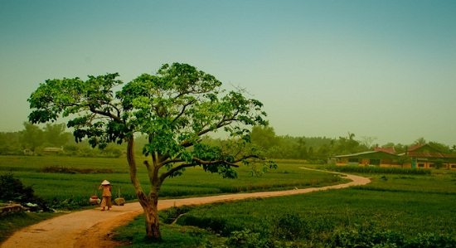
Nhà văn đã miêu tả rất cụ thể ,tinh tế ,sâu sắc những biến động dữ dội trong nội tâm nhân vật (Những điều ấy không thể quan sát được ... -> chứng tỏ Kim lân rất am hiểu thế giới nội tâm, đời sống tinh thần của người nông dân .)

Slide 17
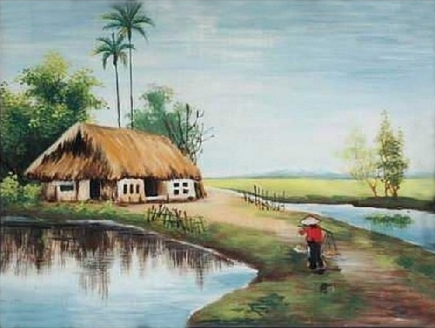
Cuộc đấu tranh nội tâm ở ông Hai đã đưa ông đến một lựa chọn dứt khoát:
+ Về làng hay ở lại ?
+ Về làng hay bỏ kháng chiến ,bỏ Cụ Hồ
+"Làng thì yêu thật, nhưng làng theo Tây thì phải thù".
=>Tình yêu nước rộng lớn hơn, bao trùm lên tình cảm làng quê.

Slide 18
Tâm sự với con để giãi bày lòng mình:
+ Tình yêu sâu nặng với làng Chợ Dầu
+ Tấm lòng thuỷ chung với kháng chiến, với cách mạng mà biểu tượng là Cụ Hồ
=> Tình yêu sâu nặng, bền vững và thiêng liêng đối với làng và Tổ quốc.

Slide 19
C) Khi được nghe tin xấu được cải chính
- Vui sướng, háo hức
- Khoe " Tây đốt nhà tôi rồi
=> Minh chứng cho làng ông trong sạch. Rất hạnh phúc khi làng mình là làng yêu nước.
=> Tình yêu làng quê gắn bó,thống nhất với lòng yêu nước và tinh thần kháng chiến

Slide 20


TÌNH HUỐNG TRUYỆN
Xung đột nội tâm
Tình thế bế tắc
Yêu làng ,tự hào về làng
Thù làng ,căm thù ,xấu hổ,bẽ bàng
Về làng
Không về làng
Tâm sự với con
Đau xót,tủi hổ
Yêu làng
Yêu nước
Yêu làng
Yêu nước

Slide 21


III,Tổng Kết
NGHỆ THUẬT
NỘI DUNG
-Truyện được xây dựng theo cốt truyện tâm lí.
Tác giả sáng tạo tình huống truyện có tính căng thẳng, thử thách.
-Nghệ thuật miêu tả tâm lí nhân vật.
-Ngôn ngữ sinh động, giàu tính khẩu ngữ.
-Cách trần thuật linh hoạt. Chi tiết hằng ngày được xen vào mạch tâm trạng.
Tình yêu làng quê và lòng yêu nước, tinh thần kháng chiến của người nông dân phải rời làng đi tản cư được thể hiện chân thực sâu sắc và cảm động của nhân vật ông Hai.

